Slide 1





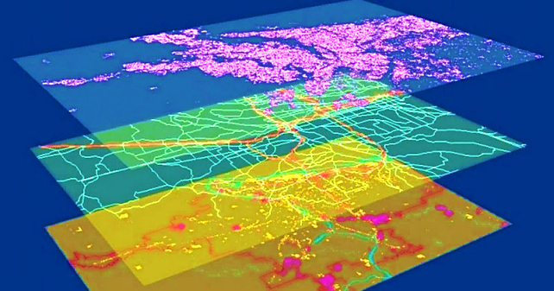
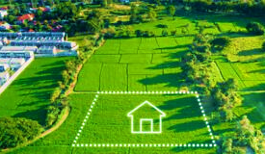
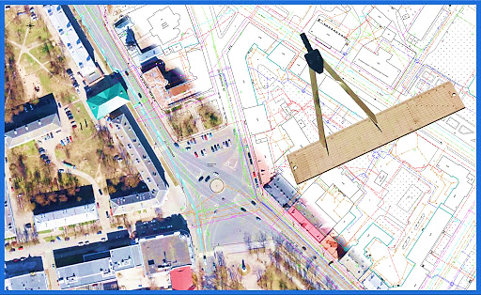

Создание внутрицеховой геодезической сети с применением отвесов
21-22.05.2025, Новосибирск
Никонов Антон Викторович
Ведущий инженер АО «Сибтехэнерго», к.т.н.

Slide 2
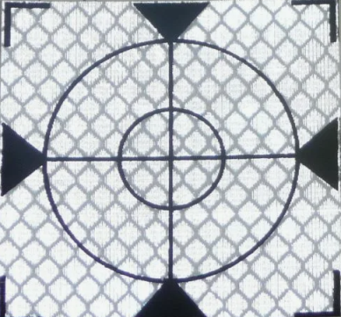
Внутрицеховая геодезическая сеть
Внутрицеховая геодезическая сеть – пространственное геодезическое построение, создаваемое внутри производственных цехов с целью обеспечения выверки технологического оборудования, проведения исполнительных съемок каркаса промышленного здания (включая крановые пути мостовых кранов), а также наблюдения за деформациями и перемещениями отдельных элементов строительных конструкций или оборудования.
Закрепляется такая сеть:
– отражательными марками на несущих строительных конструкциях;
– напольными знаками (дюбелями).

Slide 3
Точность внутрицеховой сети
Точность внутрицеховой сети зависит от ее назначения и может характеризоваться средними квадратическими ошибками положения точек сети относительно исходных пунктов:
– субмиллиметровая точность (m<1 мм) для выверки и контроля работы в период эксплуатации ответственного технологического оборудования, части которого должны располагаться друг относительно друга в строго заданном проектном положении (проверяется соосность, параллельность осей и т.д.);
– m=1-3 мм для проведения исполнительных съемок оборудования, элементов каркаса промышленного здания;
– m=5-10 мм для проведения внутри цеха съемок строительных конструкций и оборудования без жестких требований проекта на взаимное положение.

Slide 4
Особенности внешних условий
В действующих производственных цехах , как правило, на измерения влияют внешние условия:
– вибрация от работающего оборудования;
– конвекционные потоки нагретого воздуха;
– запыленность, плохое освещение.
Пути уменьшения влияния внешней среды на точность измерений:
– многократные измерения (если позволяют условия, работа с ноутбуком в цехе с выполнением многократных измерений и отбраковкой некачественных результатов);
– построение пространственной сети с большим количеством избыточных измерений;
– исключение прохождения визирного луча вблизи нагретых поверхностей;
– подкладывание под ножки штатива подкладок из резины для уменьшения влияния вибрации.

Slide 5
Способы создания внутрицеховой сети
Полигонометрический ход
по трехштативной системе
прокладывается в цехах большой протяженности (более 100 м).
Подходит для контроля положения крановых путей мостовых кранов.
Согласно «Правил безопасности опасных производственных объектов, на которых используются подъемные сооружения», такой параметр, как прямолинейность не контролируется. Таким образом, точность взаимного положения пунктов внутрицеховой сети в данном случае не играет никакой роли, так как не влияет на точность определения ширины колеи и высотного положения соседних рельсов.

Slide 6
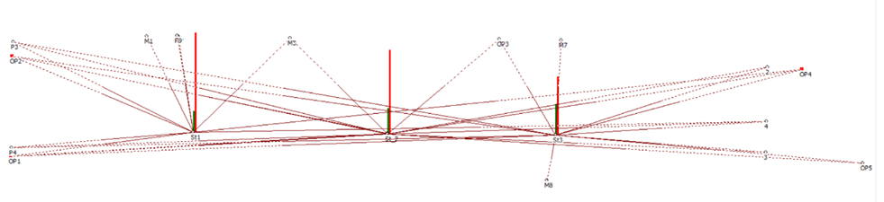
Способы создания внутрицеховой сети
Второй способ создания внутрицеховой сети – линейно-угловая сеть с большим количеством избыточных измерений, которая уравнивается как единое целое.
Подходит для случаев создания сети в стесненных условиях цеха, а также для передачи координат с одного горизонта на другой .

Slide 7
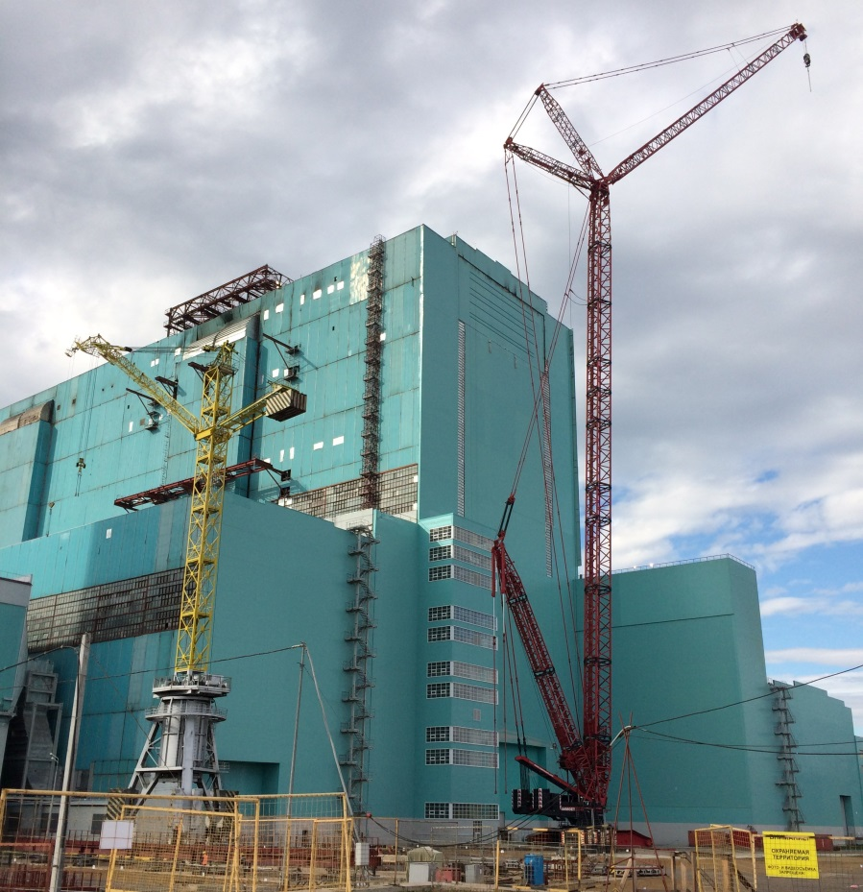
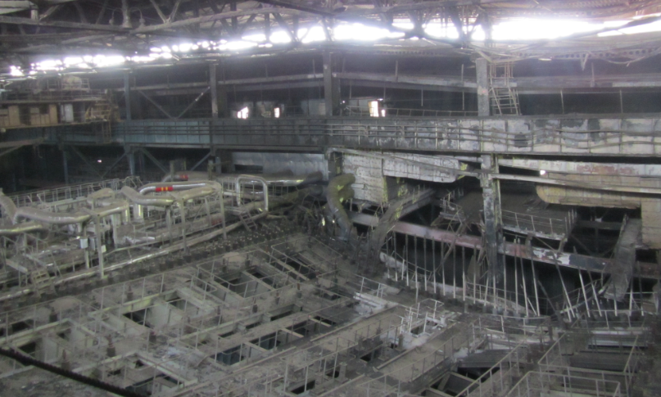
Внутрицеховая геодезическая сеть
Пример необходимости создания внутрицеховой многоуровневой геодезической сети – съемка строительных конструкций здания и подвесного котла после аварии. Из-за перепадов температуры, точки такой сети, закрепленные на колоннах каркаса здания на разных горизонтах со временем могут заметно смещаться друг относительно друга.

Slide 8
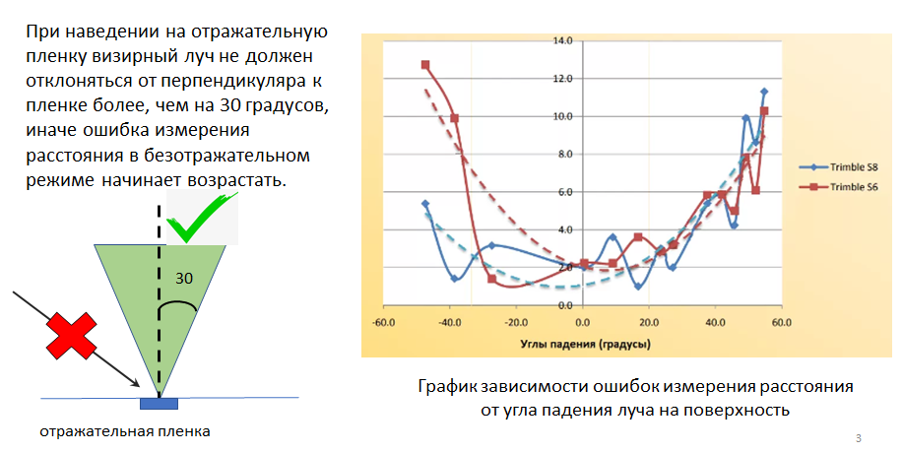
Недостатки применения плоских визирных пленок

Slide 9
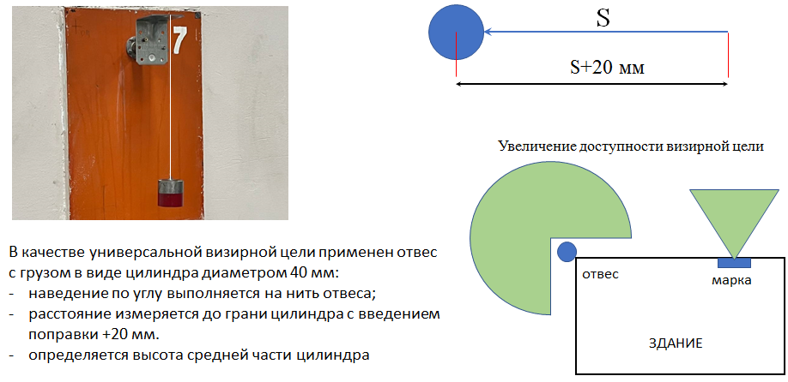
Визирная цель в виде цилиндра

Slide 10
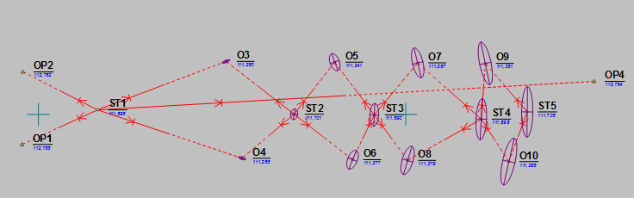
Проложение «хода засечками» с применением отвесов
x
y
3 м
30 м
Координаты | ST5 из хода | ST5 эталон | Δ, мм
X | 100,141 | 100,134 | 7
Y | 206,614 | 206,611 | 3
H | 111,705 | 111,703 | 2
Оценка точности из КРЕДО ДАТ
Mx = 6,9 мм
My = 1,5 мм
Mh = 1,2 мм

Slide 11
Комбинированный способ создания внутрицеховой сети
ЦЕХ
I ступень – ход полигонометрии снаружи производственного цеха;
II ступень – «ход засечками» внутри производственного цеха (точки с торцов
здания, переданные с улицы принимаются как исходные).

Slide 12
Выводы
Требования к точности создания внутрицеховой сети должны рассчитываться исходя их технологических допусков на взаимное положение частей технологического оборудования или проектного положения строительных конструкций (на этапе строительства или реконструкции).
В зависимости от размеров цеха и условий внутри него геодезическая сеть может создавать в виде ходов полигонометрии или линейно-угловой сети. В отдельных случаях целесообразно комбинировать эти методы.
Применение в качестве визирных целей отвесов, позволяет в стесненных условиях цеха сделать процесс сгущения внутрицеховой сети более мобильным. В случае «хода засечками», состоящего из двух висячих станций, средняя квадратическая ошибка определения координат конечной станции не превысила 3 мм, даже при коротких расстояниях (3-4 метра).

Slide 13
Создание внутрицеховой геодезической сети с применением отвесов
21-22.05.2025, Новосибирск
Никонов А.В.
Сибирский государственный
университет геосистем и технологий
630108, Новосибирск, ул. Плахотного, 10
e-mail: xxxxx@ssga.ru
web-site: www.sgugit.ru

